Slide 1

STRICTLY CONFIDENTIAL
운영자매뉴얼
2025.03.05

Slide 2
개정 이력
버전 | 개정일자 | ^{[1]}개정사유 | ^{[2]}개정내역 | 작성자 | 승인자
1.0 | 2025-03-20 | 제정 | 최초 제정 | 서정만 | 오승헌
^{[1]} 개정 사유: 제정 또는 개정 내용이 이전 문서에 대해 추가/수정/삭제인지 선택 기입
^{[2]} 개정 내역: 개정이 발생하는 페이지 번호와 변경 내용을 기술

Slide 3
Contents
업무 개요
Hardware 구성
Network 구성
Software 구성
Interface 연계도
모니터링 항목
데이터 백업정책 및 현황
서비스 가동절차
시스템 변경이력
비상연락체계
특이 사항
Notes:
2

Slide 4
1.

Slide 5
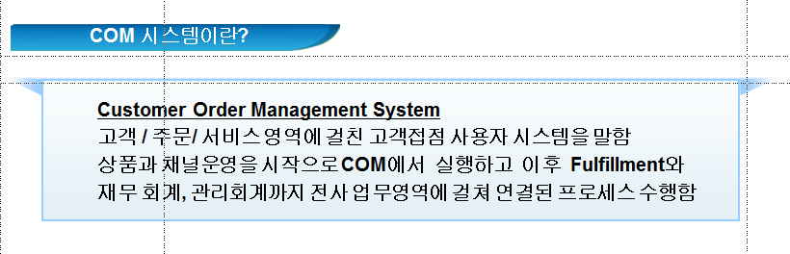
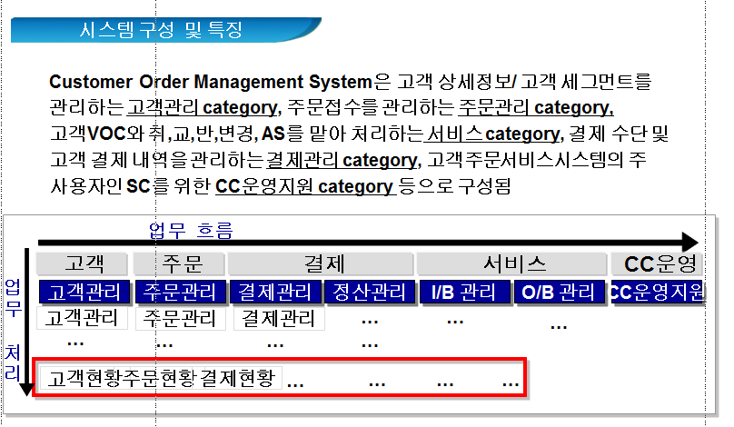
1. 업무 개요
IT서비스팀
샘플
(어떤업무인지 기술,
ACI 등급 반드시 기술)

Slide 6
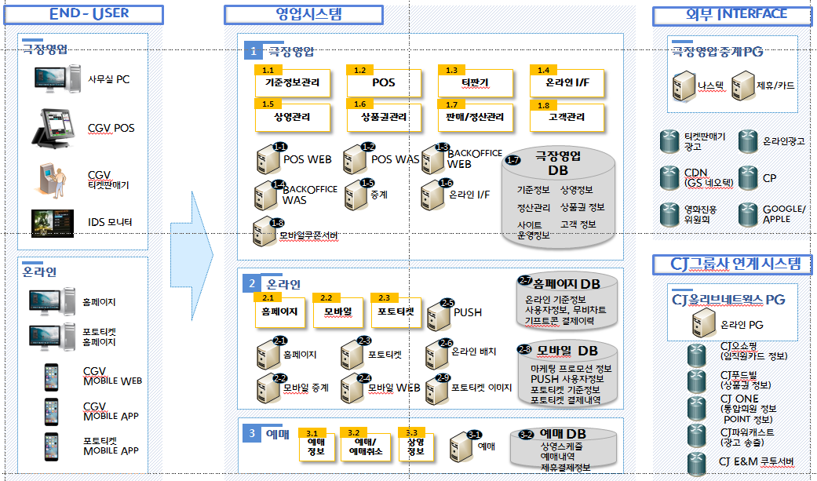
1. 업무 개요
IT서비스팀
CGV 극장영업관리 차세대 시스템은 POS, Backoffice, Webservice, Batch 로 구성됨
샘플 – 기존자료 활용
(업무를 이해할 수 있는 도식)

Slide 7
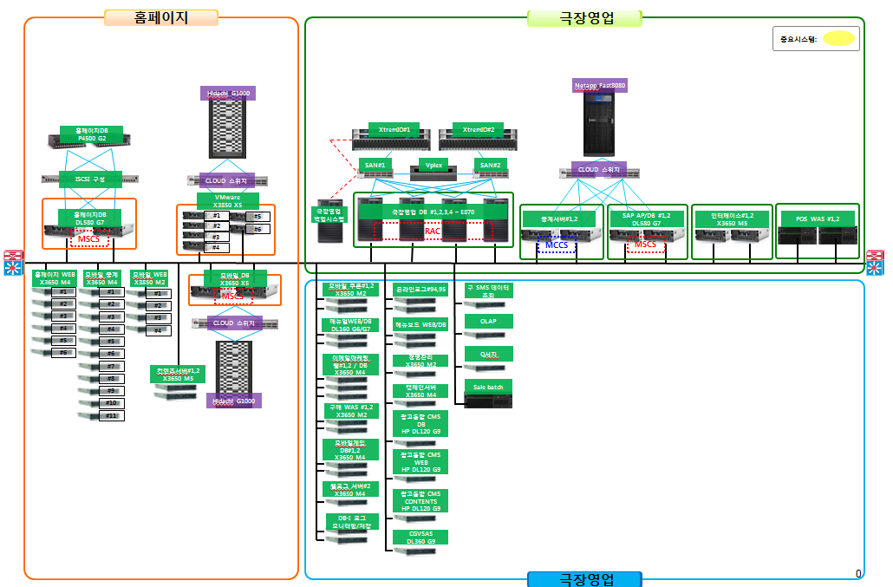
2. Hardware 구성
IDC
엑셀로 IT서비스팀에서시스템명을
IDC에 전달할것
2.1 통합 구성도
샘플
(가능한 상세하게)

Slide 8
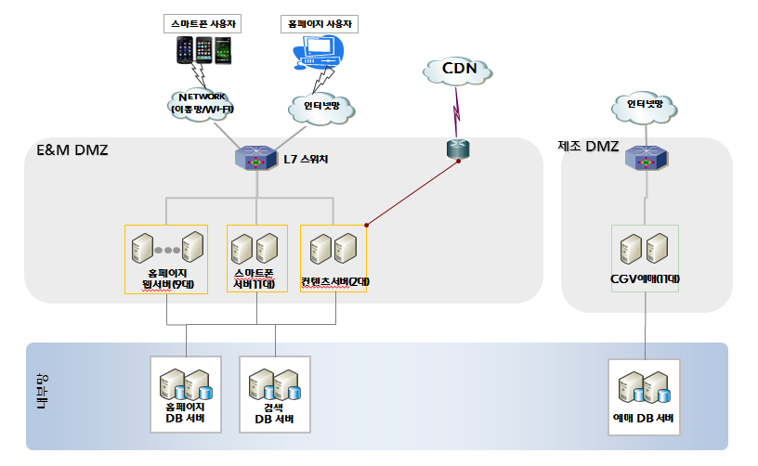
2. Hardware 구성
IDC
엑셀로 IT서비스팀에서시스템명을
IDC에 전달할것
2.2 온라인시스템 구성도
샘플
(확보한 구성 모두 포함)

Slide 9
2. Hardware 구성
IDC
2.3 DR 구성도 (있다면)
DR이 없는 경우: 없음으로 표시할것

Slide 10
2. Hardware 구성
IDC
엑셀로 IT서비스팀에서시스템명을
IDC에 전달할것
2.3 장비 리스트(서버,스토리지)
순번 | 카테고리 | 운영구분 | 솔루션 | 모델 | Qty | OS | CPU | HDD | Mem | NIC | HBA
1 | 영업/공사 | 운영 | DB | P570 | 2 | UNIX | Power6 5.0 (DC) * 3 | 300G * 2ea | 64G | 4 | 2
2 |  |  | AP | P570 | 2 | UNIX | Power6 5.0 (DC) * 1 | 300G * 2ea | 16G | 2
3 |  |  | WEB | Vmware | 3 | Windows | 2vCPU | 40G | 4G
4 |  |  | Contents | Vmware | 1 | Windows | 2vCPU | 900G | 4G
5 |  |  | W/S | Vmware | 1 | Windows | 2vCPU | 40g | 4G
6 |  | 스테이징 | DB | P550 | 1 | UNIX | Power6 4.2 (DC) * 1 | 300G * 2ea | 26G | 2 | 1
7 |  |  | AP | P550 | 1 | UNIX | Power6 4.2 (DC) * 1 | 300G * 2ea | 6G | 2
8 |  |  | WEB | Vmware | 1 | Windows | 2vCPU | 40G | 4G
9 | SAP | 운영 | AP/DB | X3950 | 2 | Windows | Xeon 2.53G (HC) * 4 | 149GB * 3ea | 32G | 2 | 2
10 |  | 스테이징 | AP/DB | X3650 | 1 | Windows | Xeon 2.53G (QC) * 1 | 300G * 2ea | 8G | 2 | 1
11 | 구매 | 운영 | AP | X3650 | 2 | Windows | Xeon 2.53G (QC) * 1 | 300G * 2ea | 8G | 2
12 |  |  | WEB | Vmware | 2 | Windows | 2vCPU | 40G | 4G
13 |  | 스테이징 | AP | X3650 | 1 | Windows | Xeon 2.53G (QC) * 1 | 300G * 2ea | 8G | 2
14 |  |  | WEB | Vmware | 1 | Windows | 2vCPU | 40G | 4G
15 | Interface | 운영 | Daemon | X3650 | 1 | Windows | Xeon 2.53G (QC) * 1 | 300G * 2ea | 8G | 2 | 1
16 |  |  | Daemon | X3650 | 1 | Windows | Xeon 2.53G (QC) * 1 | 300G * 2ea | 8G | 2 | 1
17 |  | 스테이징 | Daemon | Vmware | 1 | Windows | 2vCPU | 100G | 4G
18 | 중계서버 | 운영 | DB | Vmware | 1 | Windows | 4vCPU | 200G | 16G
19 |  | 스테이징 | DB | Vmware | 1 | Windows | 2vCPU | 100G | 8G
20 | CRM / 캠패인 | CRM 운영 | AP/DB | X3850 | 1 | Windows | Xeon 2.53G (QC) * 1 | 500G | 16G | 2 | 2
21 |  | 캠패인 운영 | AP/DB | Vmware | 1 | Windows | 4vCPU | 100G | 8G
22 |  | 스테이징 | AP/DB | Vmware | 1 | Windows | 2vCPU | 100G | 8G
샘플
(EXCEL로 연결해도 됨)

Slide 11
2. Hardware 구성
IDC
2.4 SAN 구성
IBM p570
IBM x3950 M2
IBM x3650 M2
영업/구매 DB#1
2 Port
영업/구매 DB#2
2 Port
SAP AP/DB#1
2 Port
SAP AP/DB#2
2 Port
IF #1
2 Port
IF #2
2 Port
HBA1
HBA2
HBA1
HBA2
HBA1
HBA1
HBA1
HBA1
HBA1
HBA1
HBA1
HBA1
A1
샘플 (SAN별, 반드시 포함)
A2
A3
0
1
2
3
8
9
10
11
16
17
18
19
0
1
2
3
8
9
10
11
16
17
18
19
A4
4
5
6
7
12
13
14
15
20
21
22
23
4
5
6
7
12
13
14
15
20
21
22
23
B1
C1
B2
C2
A1
A2
A3
B1
B2
B3
C1
C2
A4
C3
C4
B4
B3
C3
Backup 서버연결
B4
C4
IBM DS8100
FC 12Port
스토리지 I/O Enclosure
포트 배치

Slide 12
2. Hardware 구성
IDC
2.4 SAN 구성
cjfvperpsap
cjfvpbwolap
cjfvqerpap
cjfvderpap
cjfvdbwap
cjfvppisap
cjfvppisap2
cjfvpbwetl
cjfvpbwap
fcs0
fcs1
fcs0
fcs1
fcs0
fcs1
fcs0
fcs1
fcs0
fcs1
fcs0
fcs1
fcs0
fcs1
fcs0
fcs1
fcs0
fcs1
샘플 (반드시 포함)
2
3
4
5
6
7
8
9
11
12
13
14
15
16
17
2
3
4
5
6
7
8
9
11
12
13
14
15
16
17
SAN1
SAN2
0
1
10
18
19
20
21
22
23
0
1
10
18
19
20
21
22
23
P1
P2
P1
P2
P1
P1
P7200-node0
P7200-node1
P7400-node0
P7400-node1

Slide 13
2. Hardware 구성
IDC
2.5 스토리지 구성
구분(Blade No) | Volume Name | Provisioned | Volume Capacity | Notes | Host Mapping | SAN 구분
Windows MSCS ( Blade Slot 1, 2 ) | pure510 | 510 GB | 153.15 GB | 공용 | cjp-fs03 cjp-fs04 | QLOGIC SAN 영역
 | pure500 | 500 GB | 53.42 GB | 개인
 | pure1000 | 1 TB | 151.42 GB | T
 | pure3 | 3 GB | 26.62 MB | 쿼럼
 | pure520 | 520 GB | 9.10 GB | T
 | pure530 | 540 GB | 120.74 MB | T
 | Pure700 | 700 GB | 115.91 GB | 공용 2
 | pure100 | 100 GB | 6.23 MB | 수정됨
Xen Server(관리) (Blade Slot 3,4) | CJHCMGSR1 | 3 TB | 79.67 GB | 관리 서버 VM | cjpxensmg01 cjpxensmg02
 | CJHCMGSR2 | 3 TB | 119.06 GB | 관리 서버 VM
 | XensMGHB | 2 GB | 55 KB | HeartBeat
VDI 운영 (Blade 8,9,10,11,12) | CJHCSR1 | 4 TB | 211.47 GB | Desktop VM | cjpxens15 cjpxens16 cjpxens17 cjpxens18 cjpxens19 | BROCADE SAN 영역
 | CJHCSR2 | 4 TB | 209.97 GB | Desktop VM
 | XensHB | 1 GB | 66 KB | HeartBeat
기타 사항 | 볼륨 수 : 14ea | 총합 : 17.81 TB | 총합 : 1.08 TB | - | - | -
샘플 (스토리지별, 반드시 포함)

Slide 14
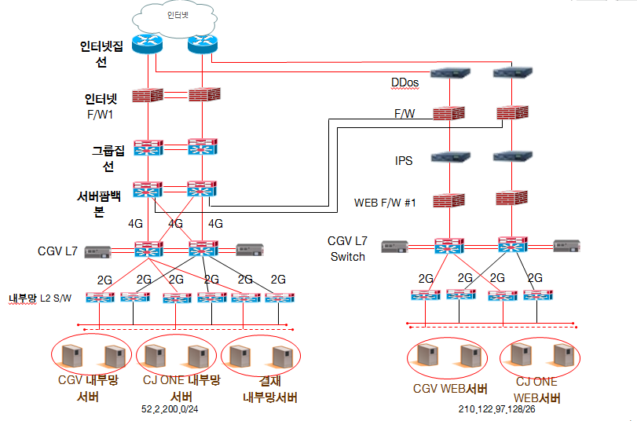
3. Network 구성
IDC
3.1 서버팜 Network 구성
샘플
(서버가 어디에 위치하는지 반드시 표시)

Slide 15
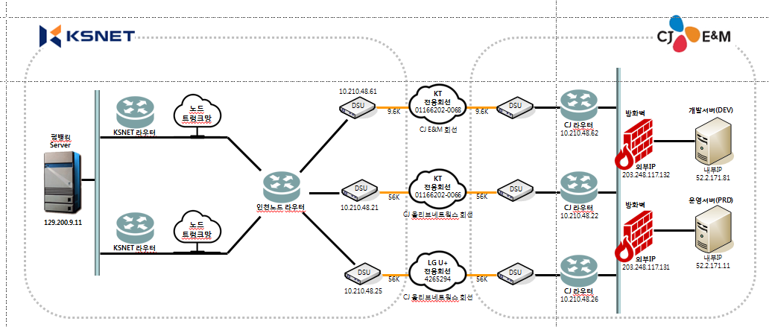
3. Network 구성
IDC
3.2 연계 Network 구성
샘플
(연계시스템 구성)

Slide 16
4. Software 구성
IT서비스팀
4.1 Software 구성 내역
SAP AP/DB
영업AP서버
SAP AP/DB #1
SAP AP/DB #2
영업 AP#1
영업 AP#2
SAP ERP 6.0
SAP ERP 6.0
JDK 64bit 1.4.2.24
JDK 64bit 1.4.2.24
Weblogic 11g
Weblogic 11g
Oracle 10g
Oracle 10g
샘플
JDK 64bit 1.6
JDK 64bit 1.6
MSCS
MSCS
AIX 6.1
AIX 6.1
WINSVRENT 2008 SP2
WINSVRENT 2008 SP2
TCP/IP
TCP/IP
TCP/IP
TCP/IP
Oracle HA
Oracle RAC
구매 AP#1
구매 AP#2
DB Server 1
DB Server 1
TCP/IP
TCP/IP
TCP /IP
TCP /IP
WINSVRSTD 2008
WINSVRSTD 2008
AIX 6.1
AIX 6.1
JDK 64bit 1.6
JDK 64bit 1.6
HACMP
HACMP
Weblogic 11g
Weblogic 11g
Oracle 11g RAC
Oracle 11g RAC
TDE
TDE
EnterpriseManager
EnterpriseManager
구매AP서버
운영 DB서버

Slide 17
4. Software 구성
IT서비스팀
4.2 Software 리스트
구분 | 제품명 | 설치 서버 | Core | CPU Type | 비고
DBMS | ORACLE 11g Ent. R2 | 영업/구매 DB #1 RAC | 6(DC) | Power6+ 5.0GHz
 |  | 영업/구매 DB #2 RAC | 6(DC) | Power6+ 5.0GHz
 |  | SAP AP/DB#1 | 24(HC) | Xeon HC 2.66GHz | SAP Bundle (Active-Standby)
 |  | SAP AP/DB#2 | 24(HC) | Xeon HC 2.66GHz | SAP Bundle (Active-Standby)
 |  | 영업 스테이징 DB | 2(DC) | Power6 4.2GHz
 |  | SAP 스테이징 DB | 1(QC) | Xeon QC E5540 2.53GHz
WAS | Weblogic | 영업 AP #1 | 2(DC) | Power6+ 5.0GHz | Cluster
 |  | 영업 AP #2 | 2(DC) | Power6+ 5.0GHz | Cluster
 |  | 구매 AP #1 | 1(QC) | Xeon QC E5540 2.53GHz | Cluster
 |  | 구매 AP #2 | 1(QC) | Xeon QC E5540 2.53GHz | Cluster
 |  | 영업 스테이징 AP | 2(DC) | Power6 4.2GHz
 |  | 구매 스테이징 AP | 4(QC) | Xeon QC E5540 2.53GHz
WEB | SunOne Webserver | 영업 WEB #1 | 2vCPU | VMWARE | 가상화
 |  | 영업 WEB #2 | 2vCPU | VMWARE | 가상화
 |  | 영업 WEB #3 | 2vCPU | VMWARE | 가상화
 |  | 영업 WEB #4 | 2vCPU | VMWARE | 가상화
 |  | 영업 WEB #5 | 2vCPU | VMWARE | 가상화
 |  | 구매 WEB #1 | 2vCPU | VMWARE | 가상화
 |  | 구매 WEB #2 | 2vCPU | VMWARE | 가상화
 |  | 영업 스테이징 WEB | 2vCPU | VMWARE | 가상화
 |  | 구매 스테이징 WEB | 2vCPU | VMWARE | 가상화
샘플
(EXCEL로 연결해도 됨)

Slide 18
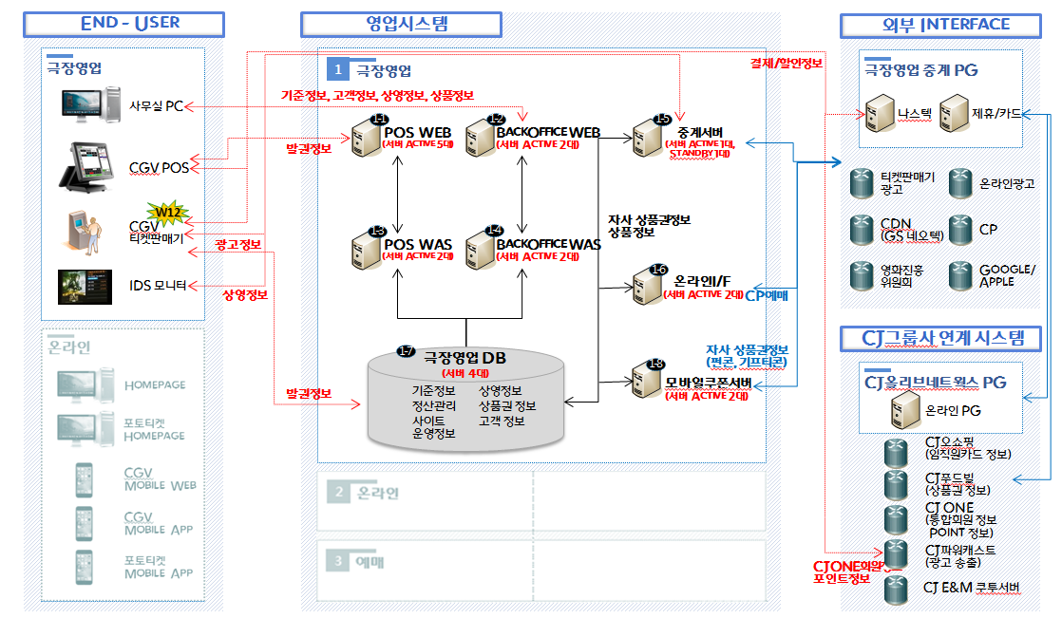
5. Interface 연계도
IT서비스팀
5.1 극장영업
샘플

Slide 19
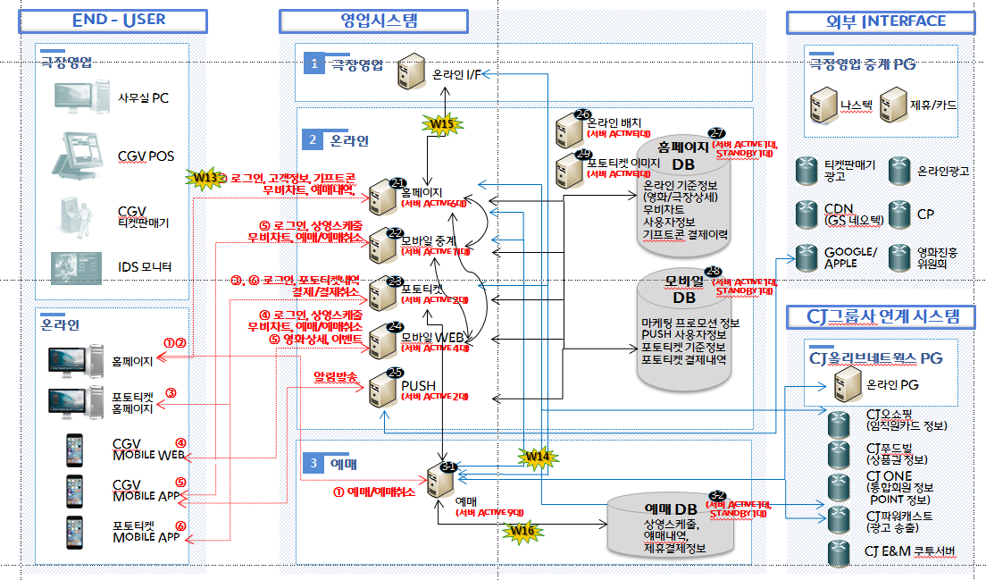
5. Interface 연계도
IT서비스팀
5.2 온라인, 예매
샘플

Slide 20
5. Interface 현황
IT서비스팀
5.3 인터페이스 현황
기존 엑셀 자료가 있다면 연결 가능

Slide 21
6. 모니터링
IDC
6.1 서버 모니터링 항목(Polestar)
구분 |  | 모니터링 목적 | 모니터링 주기 | 임계치1 | 임계치2 | 임계치3 | 임계치4 | 임계치5 | 비고
서버자원 | CPU
 | MEMORY
 | SWAP
 | I/O
Filesystem | /
 | /var
 | C:\
Log
Process
샘플
(모니터링항목 모두 포함)

Slide 22
6. 모니터링
아키텍처
6.2 DB 모니터링 항목
구분 |  | 모니터링 목적 | 임계치1 | 임계치2 | 임계치3 | 임계치4 | 임계치5 | 비고
샘플
(모니터링 시스템화면, 계정등 표시해도 됨)

Slide 23
6. 모니터링
IT서비스팀
6.3 WAS 모니터링 항목
구분 |  | 모니터링 목적 | 임계치1 | 임계치2 | 임계치3 | 임계치4 | 임계치5 | 비고
샘플
(모니터링 시스템화면, 계정등 표시해도 됨)

Slide 24
6. 모니터링
IT서비스팀
6.4 Application 모니터링 항목
구분 |  | 모니터링 목적 | 임계치1 | 임계치2 | 임계치3 | 임계치4 | 임계치5 | 비고
샘플
(모니터링 시스템화면, 계정등 표시해도 됨)

Slide 25
6. 모니터링
IT서비스팀
6.5 Batch 스케쥴 모니터링 항목
구분 |  | 모니터링 목적 | 임계치1 | 임계치2 | 임계치3 | 임계치4 | 임계치5 | 비고
샘플
(모니터링 시스템화면, 계정등 표시해도 됨)

Slide 26
7. 데이터 백업정책 및 현황
IDC, IT서비스팀
7.1 백업 정책
구분 | 백업 영역 | 백업주기 | 백업시간 | 보관기간 | 비고
OS백업 | C:\ | 매월 | 2주차 토요일 02~04시 | 1개월
DB백업 | /oracle/ | 매주 | 수요일 01~02시 | 2주
 | /orace/data/ | 매주 | 수요일 01~02시 | 2주
File 백업 | /userdata/ | 월,수,금
샘플

Slide 27
7. 데이터 백업정책 및 현황
아키텍처
7.2 백업 정책 반영 내역
Client: ENMFADB(VIP: 52.2.171.11)
Backup 방식: Network
Backup Solution: Veritas Netbackup
Backup 보관주기: Daily 7일 / Weekly 14일
대상 | 주기 | 구분
ENM_ENMFADB_FA | Weekly | File System
대상: /usr/sap, /export/sapmnt/PRD, /export/usr/sap/trans, /oracle/PRD/11203
ENM_ENMFADB_ORA | Daily | Oracle
ENM_ENMFADB_ORA(Archive) | Daily | Archive

Slide 28
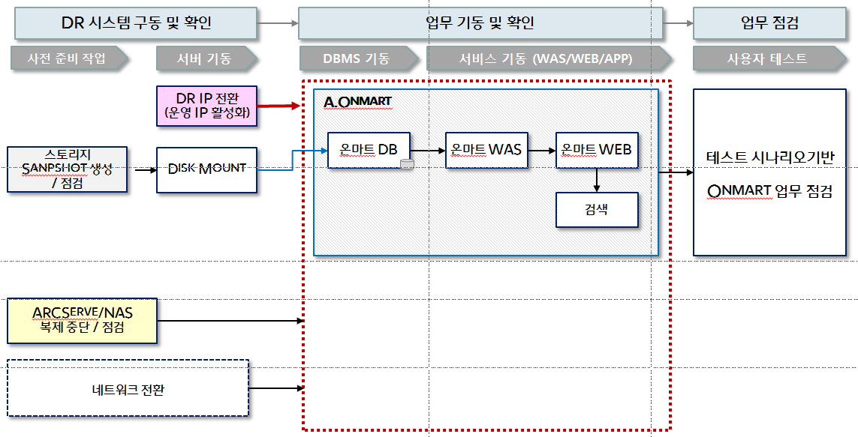
8. 서비스 가동절차
IDC, 아키텍처, IT서비스팀
8.1 가동절차 요약
샘플
(서버별 가동순서 명시)
엑셀로 작업순서 표시후 첨부
업무 | Hostname | 기동 순서 | 절차서 업무별 순서 | 비고
Onmart DB 01 | cjonmartdb01 | 1 | 1
Onmart WAS 01 | cjonmartwas01 | 3 | 3
Onmart WEB 01 | cjonmartweb01 | 4 | 4
Onmart 검색서버 | search | 5 | 5

Slide 29
9. 시스템 변경이력
IT서비스팀
변경일자 | 변경사유 | 변경 내역 | 변경자 | 승인자
2017.01.01 | 최초설치
2017.02.08 | 자원증설 | DB서버(IBM/P570) CPU 4개 -> 6개 증설 | 홍길동 | 길동맘
샘플

Slide 30
10. 비상연락 체계
IT서비스팀
10.1 고객 및 IT인력 비상연락
엑셀 연결 가능

Slide 31
10. 비상연락 체계
IDC, 아키텍처, IT서비스팀
10.2 벤더 비상연락
엑셀 연결 가능

Slide 32
11. 특이 사항
IT서비스팀
성수기 : 설날, 추석, 여름방학
결산 : 매월 30일 ~ 익월 02일
EOS현황 및 제안이력
등등 기록으로 남길 사항들 기술

Slide 33
End of Document

